Slide 1

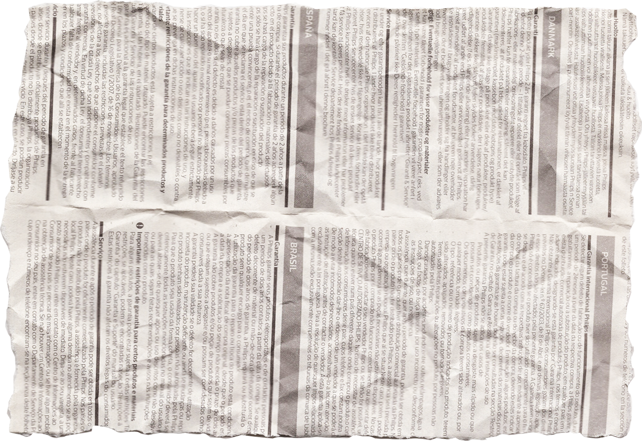


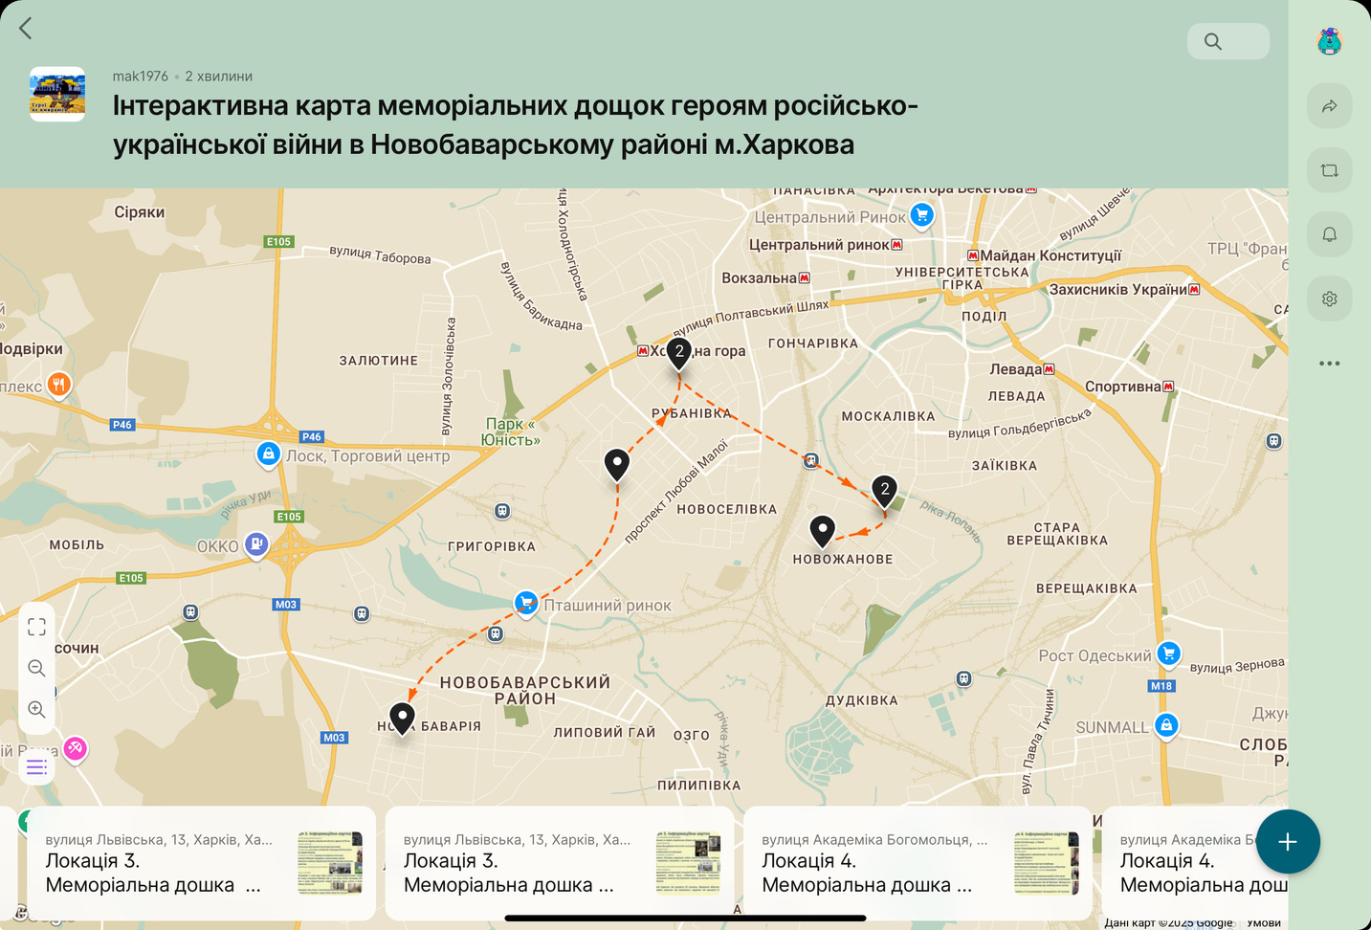
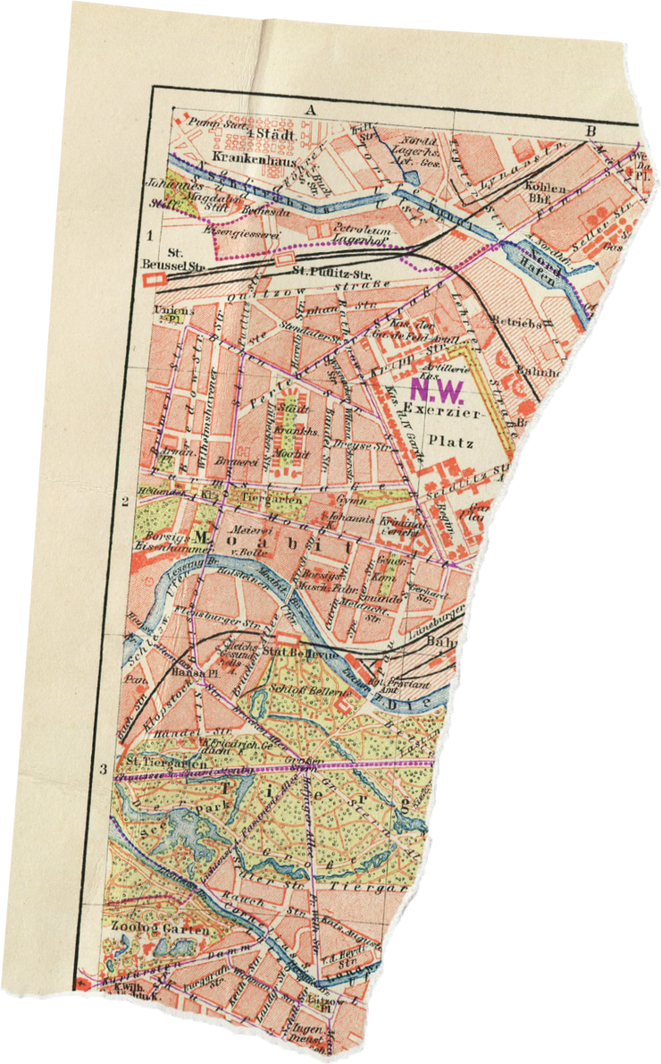



Створення інтерактивної карти меморіальних дощок героям російсько-української війни в Новобаварському районі м. Харкова
Автор : Головко Ольга Михайлівна,
учениця 8-А класу комунального закладу «Харківська гімназія №137 Харківської міської ради»
Керівники:
Маринич Алла Костянтинівна, вчитель історії комунального закладу «Харківська гімназія №137 Харківської міської ради»,
Головко Олена Іванівна, вчитель зарубіжної літератури комунального закладу «Харківська гімназія №137 Харківської міської ради»

Slide 2
Мета дослідження:
розробка та впровадження інтерактивної карти меморіальних дошок героям російсько-української війни в Новобаварському районі м. Харкова для систематизації, популяризації та забезпечення доступності інформації про вшанованих захисників України.
Об'єкт дослідження:
меморіальні дошки героям російсько-української війни, встановлені в Новобаварському районі м. Харкова після 24.02.2022 р.
Предмет дослідження:
принципи, методи та технології створення інтерактивної карти меморіальних дошок героям російсько-української війни як інструменту збереження історичної пам'яті та патріотичного виховання.

Slide 3


Завдання дослідження:
збір інформації про існуючі меморіальні
дошки героям російсько-української війни в Новобаварському районі м. Харкова, встановлені після 24.02.2022 р.
проведення опитування інформованості жителів Новобаварського району про встановлені меморіальні меморіальні дошки героям російсько-української війни
збір, систематизація інформації та створення інформаційної картки з точною адресою, фотоматеріалами та біографічною інформацією про вшанованих осіб
розробка інтерактивної карти з функціями геолокації та інформаційною карткою на дошці Padlet
створення методичних рекомендацій з використання інтерактивної карти в освітньому процесі та патріотичному вихованні.

Slide 4
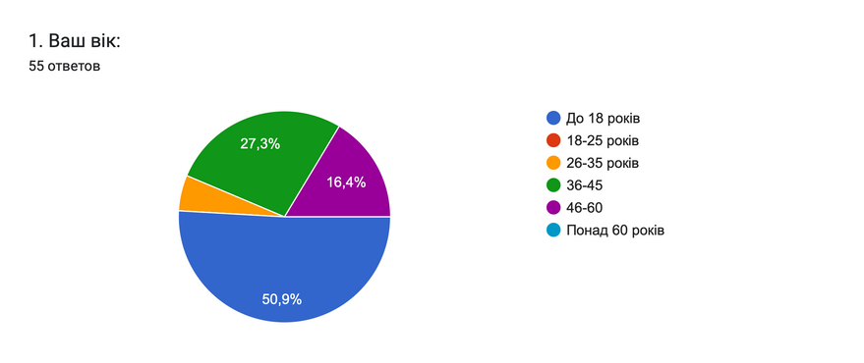
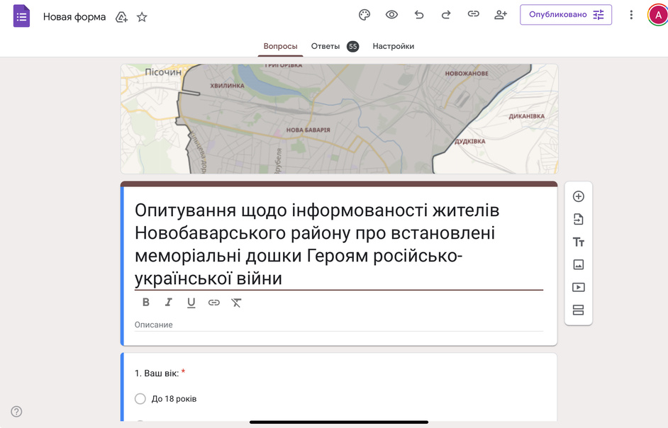
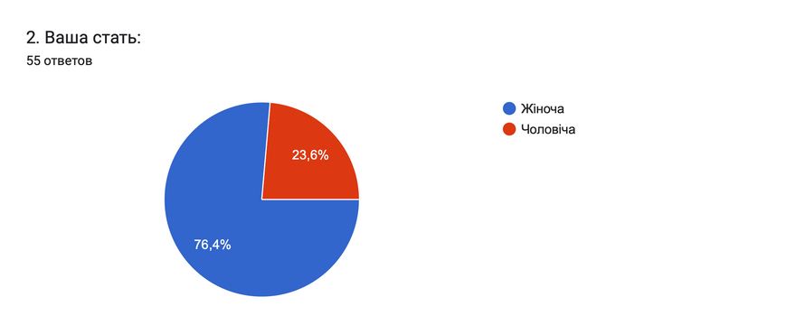
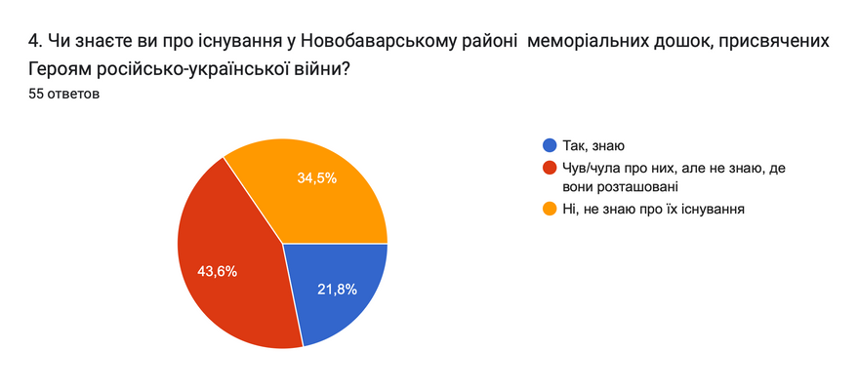
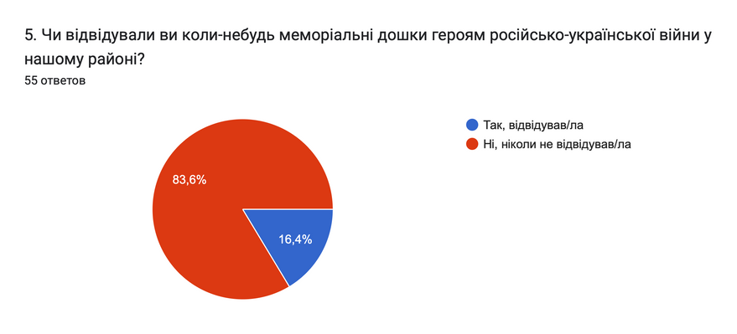
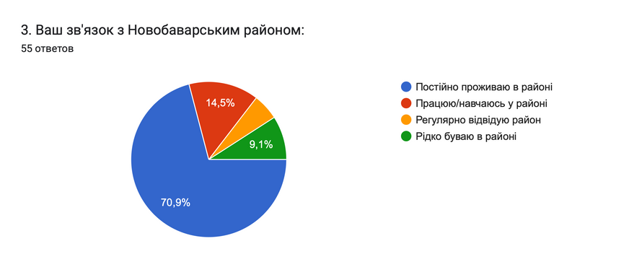
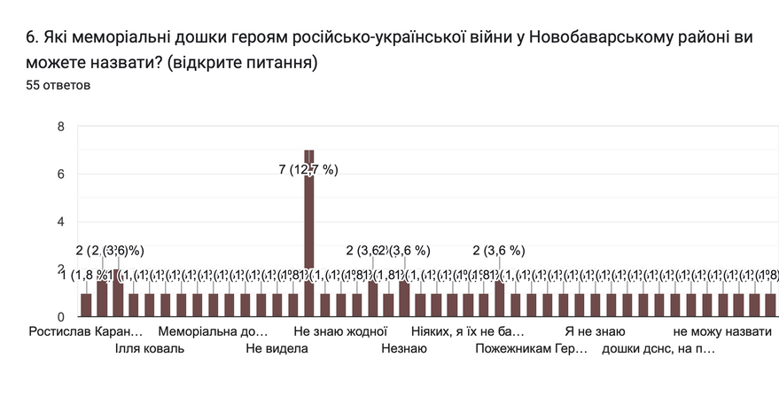
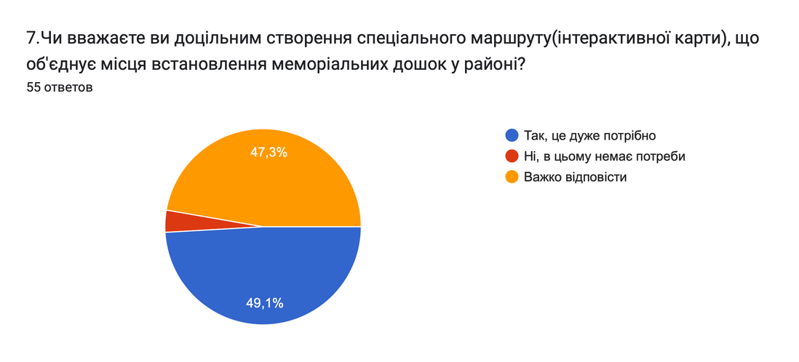

Slide 5
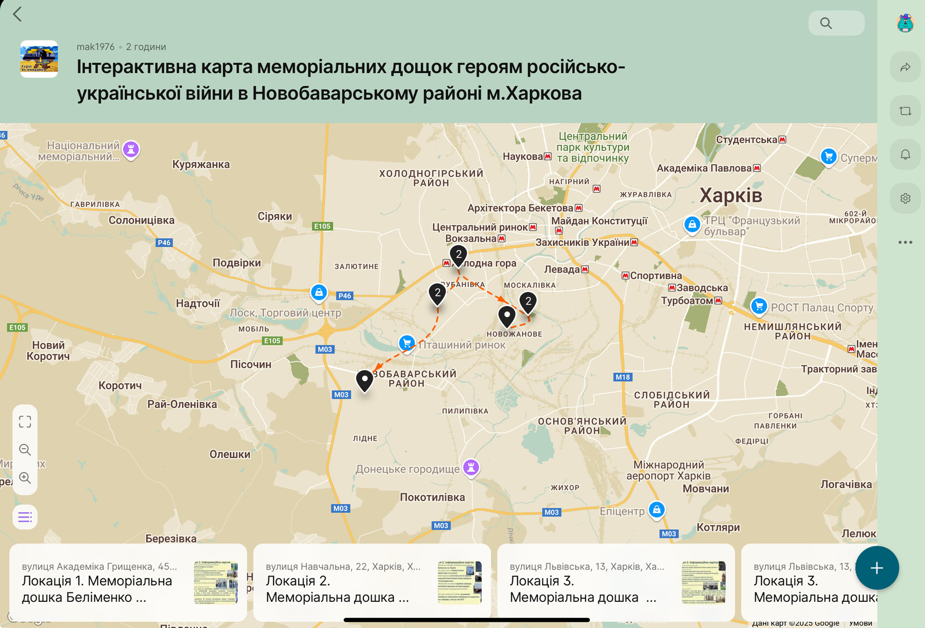
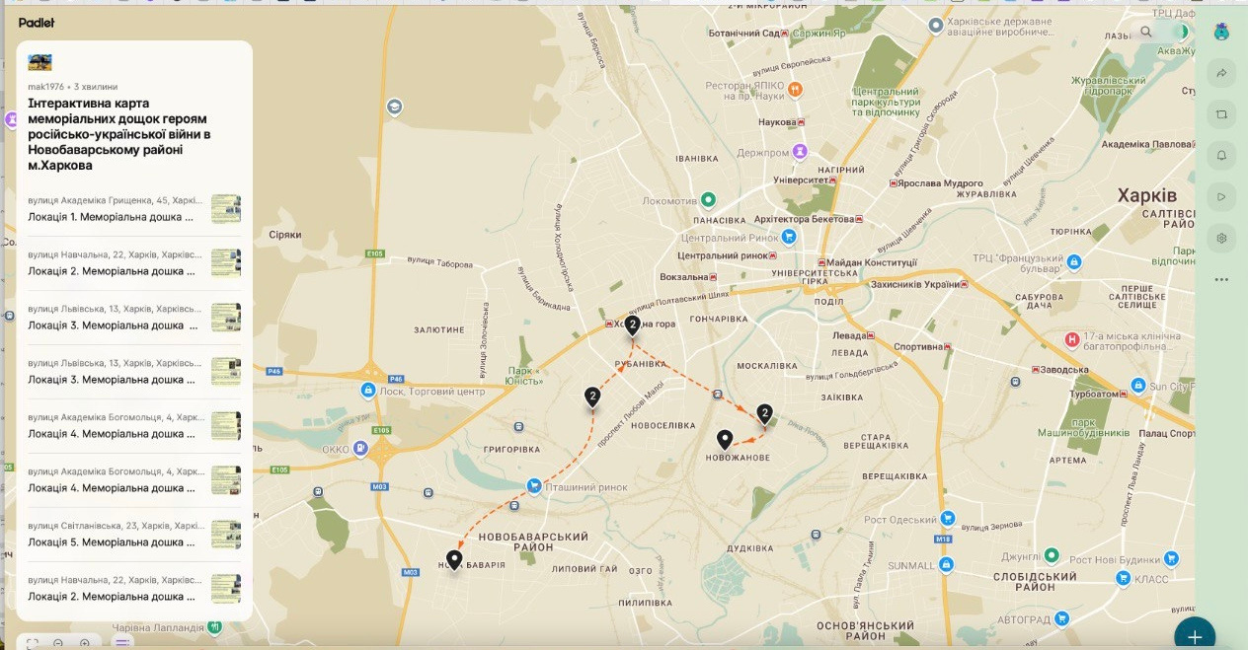
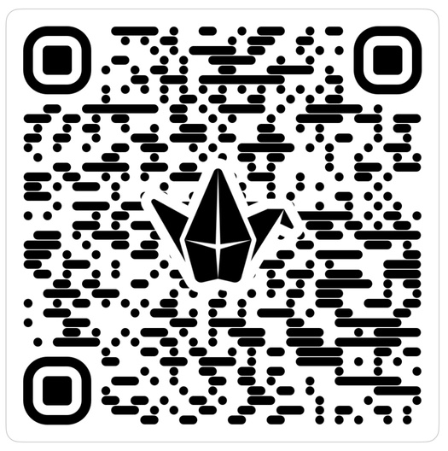
Новизна цього дослідження полягає у кількох ключових аспектах:
  Перша систематизація меморіальних об'єктів саме у Новобаварському районі Харкова, що раніше не було комплексно досліджено.
  Цифрова інтеграція історичних даних через створення інтерактивної карти, яка поєднує геопросторову інформацію з біографічними матеріалами про загиблих героїв.
Посилання на інтерактивну карту

Slide 6
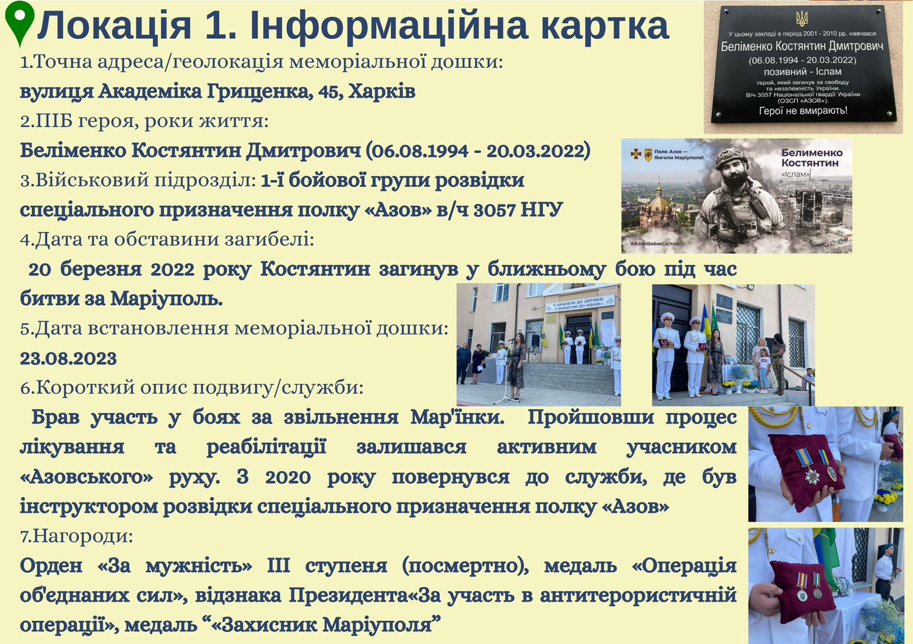
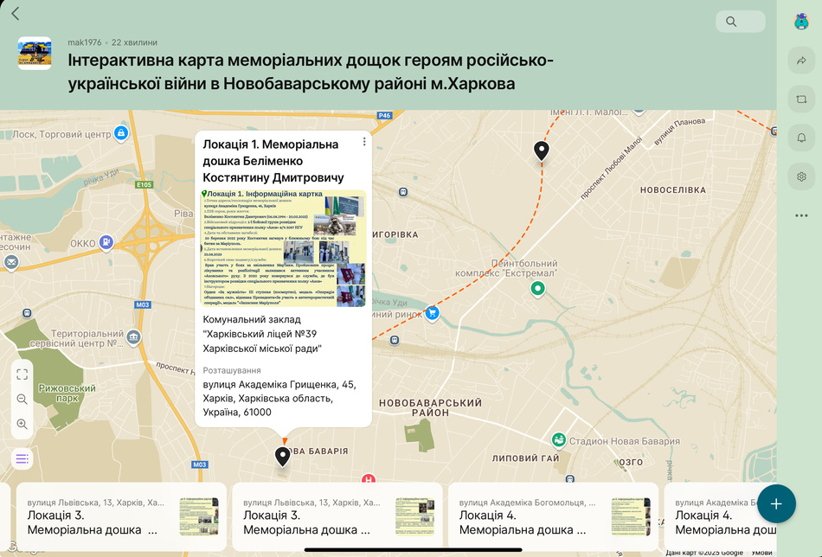
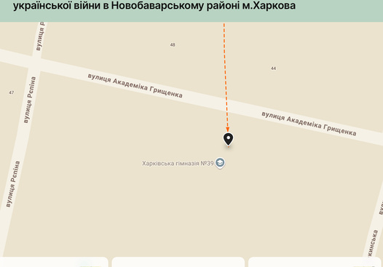
Посилання на інтерактивну карту

Slide 7
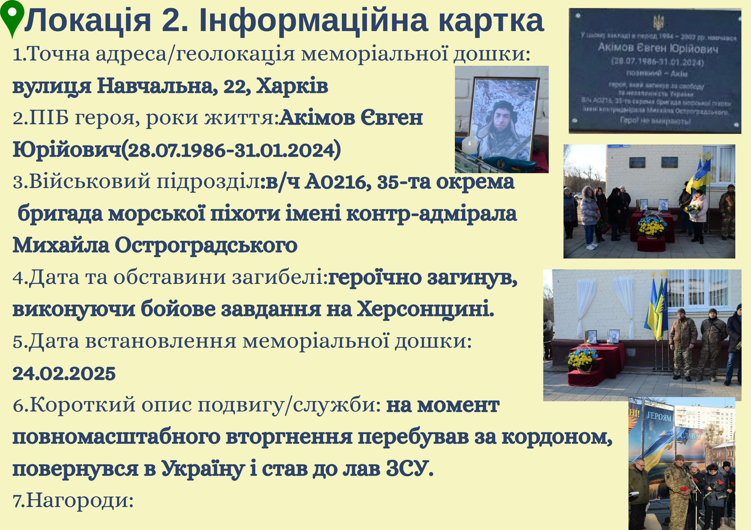
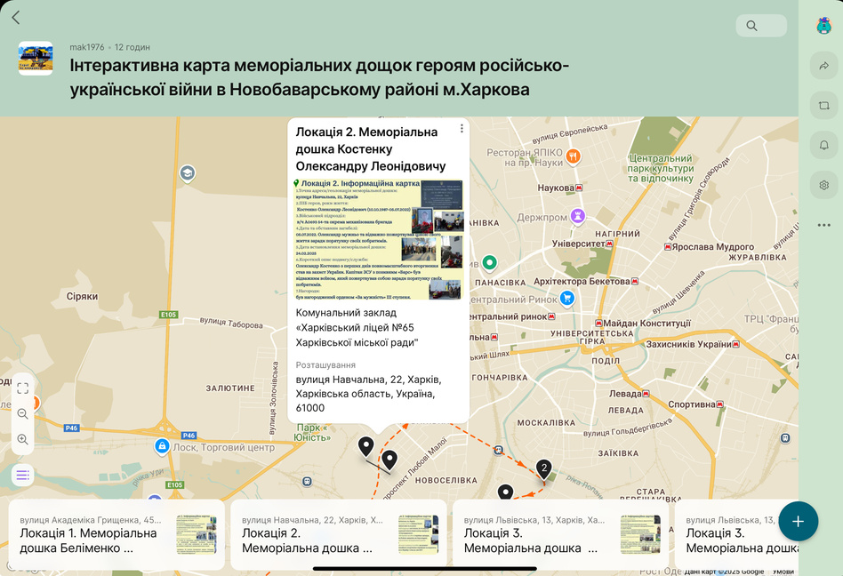
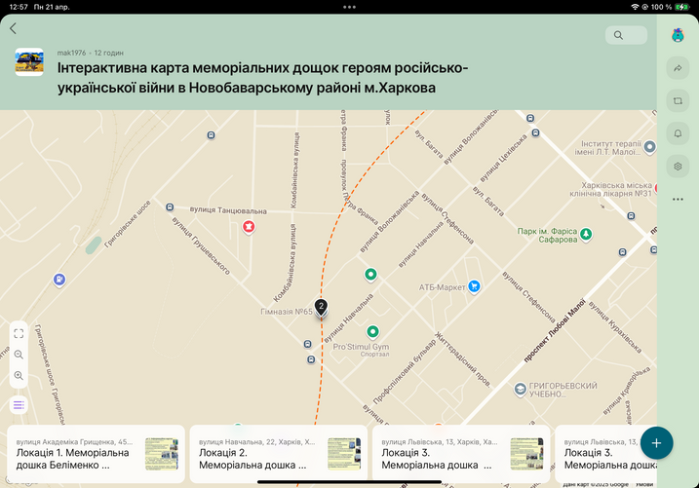
Посилання на інтерактивну карту

Slide 8
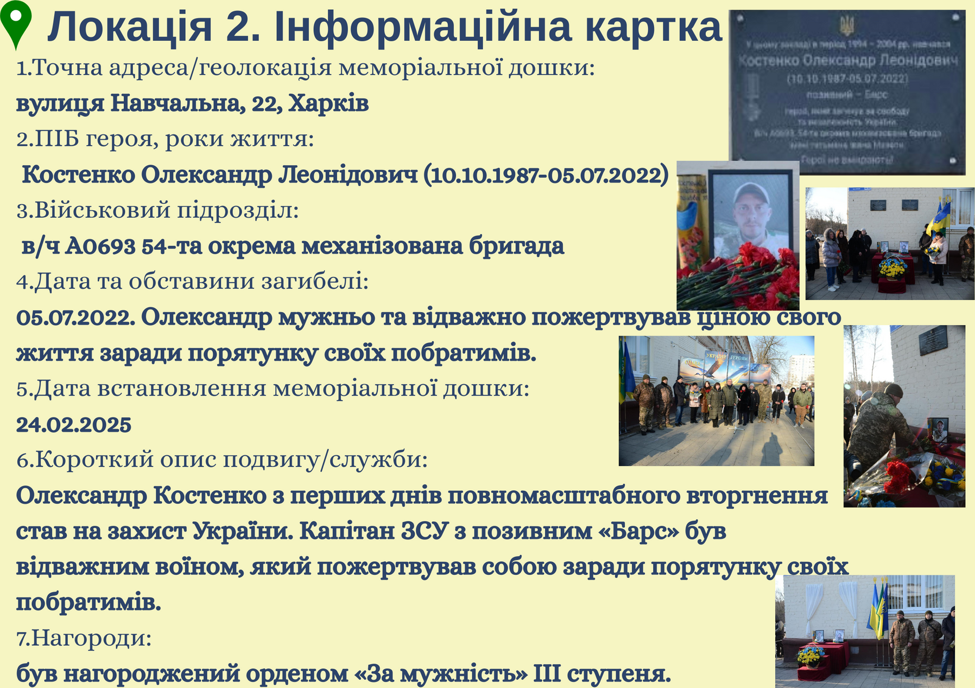
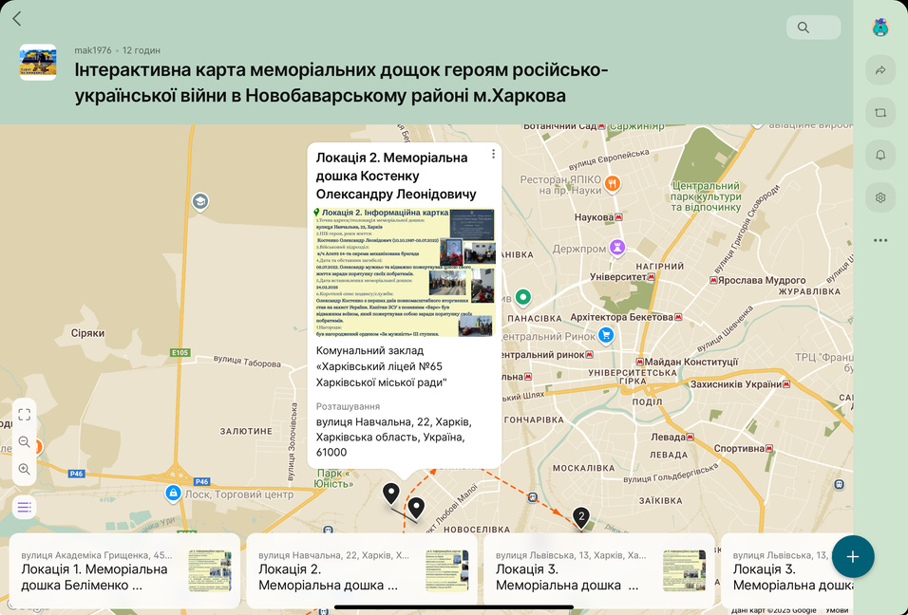
Посилання на інтерактивну карту

Slide 9
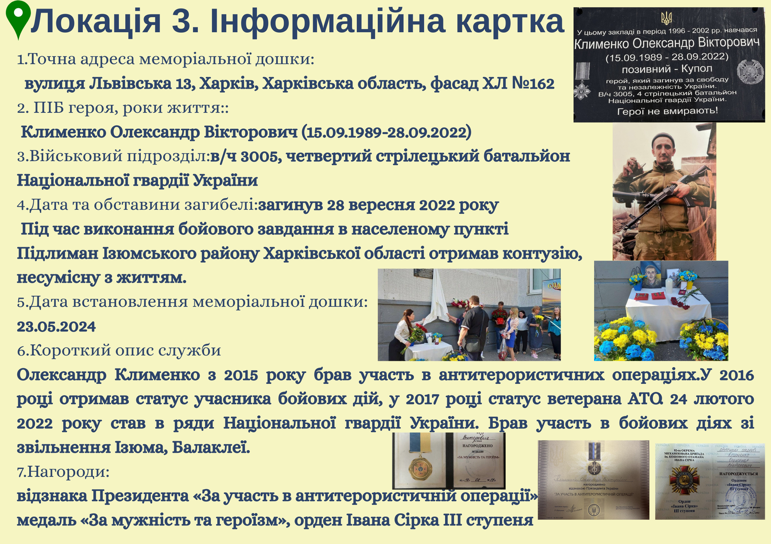
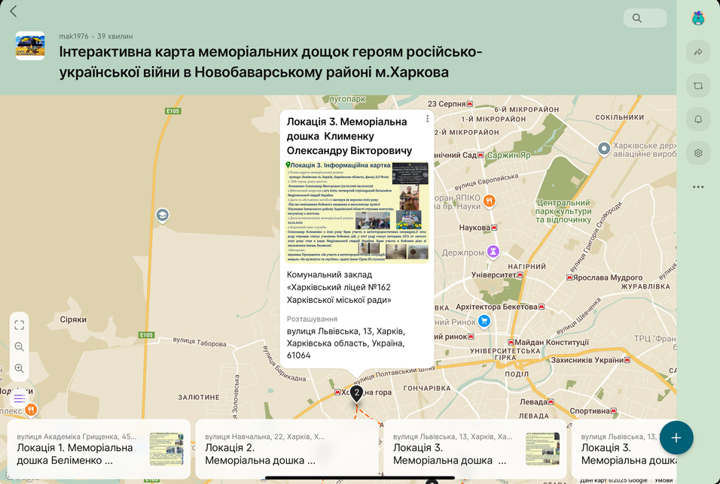
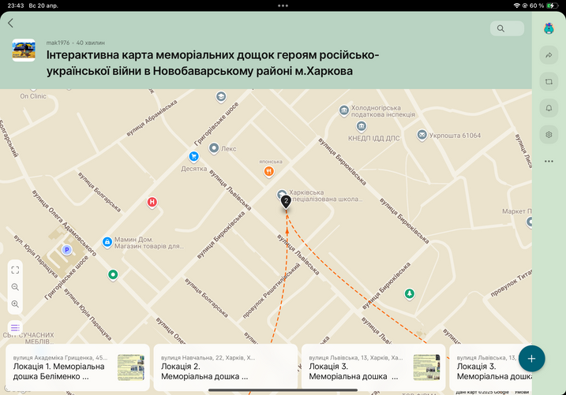
Посилання на інтерактивну карту

Slide 10
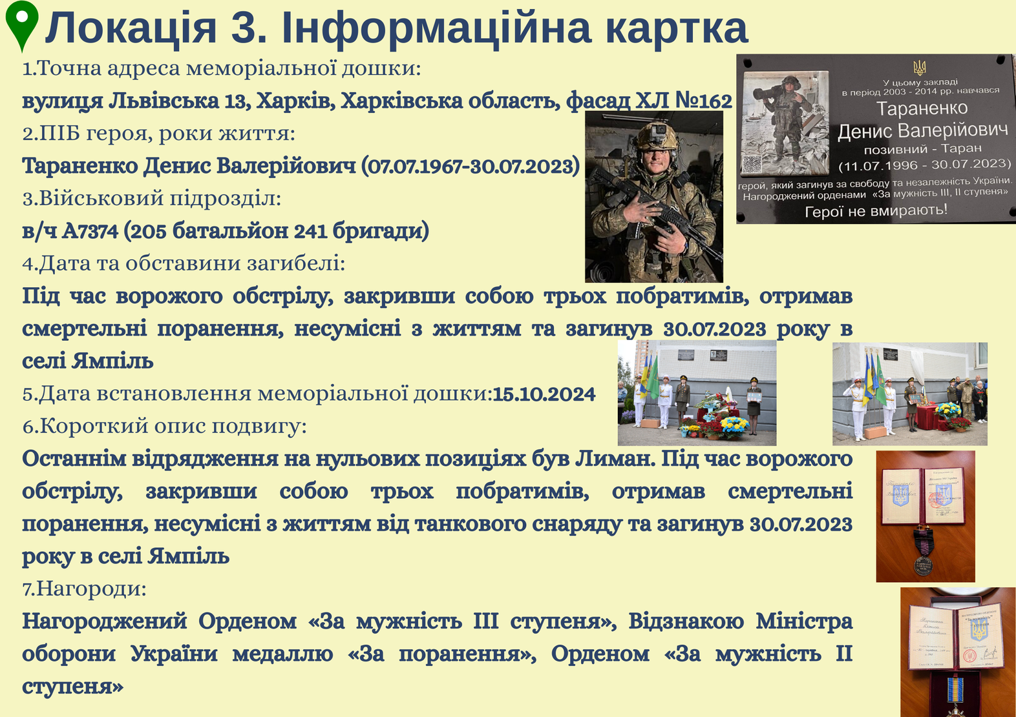
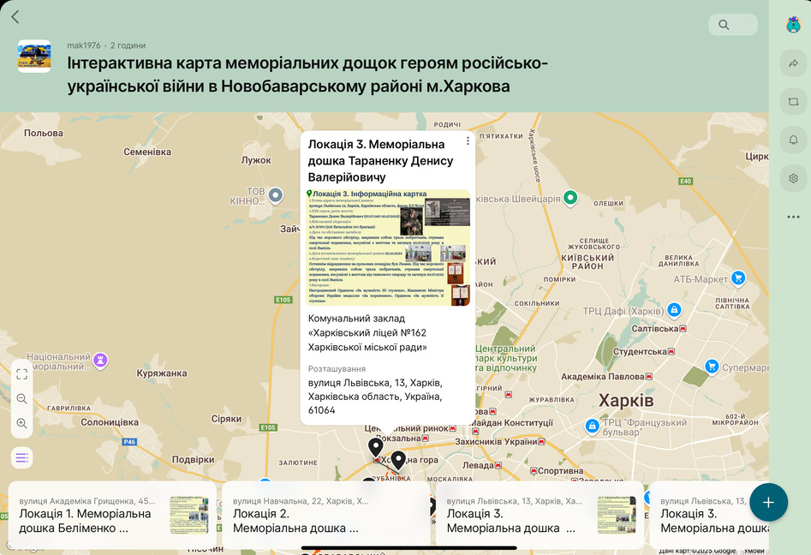
Посилання на інтерактивну карту

Slide 11
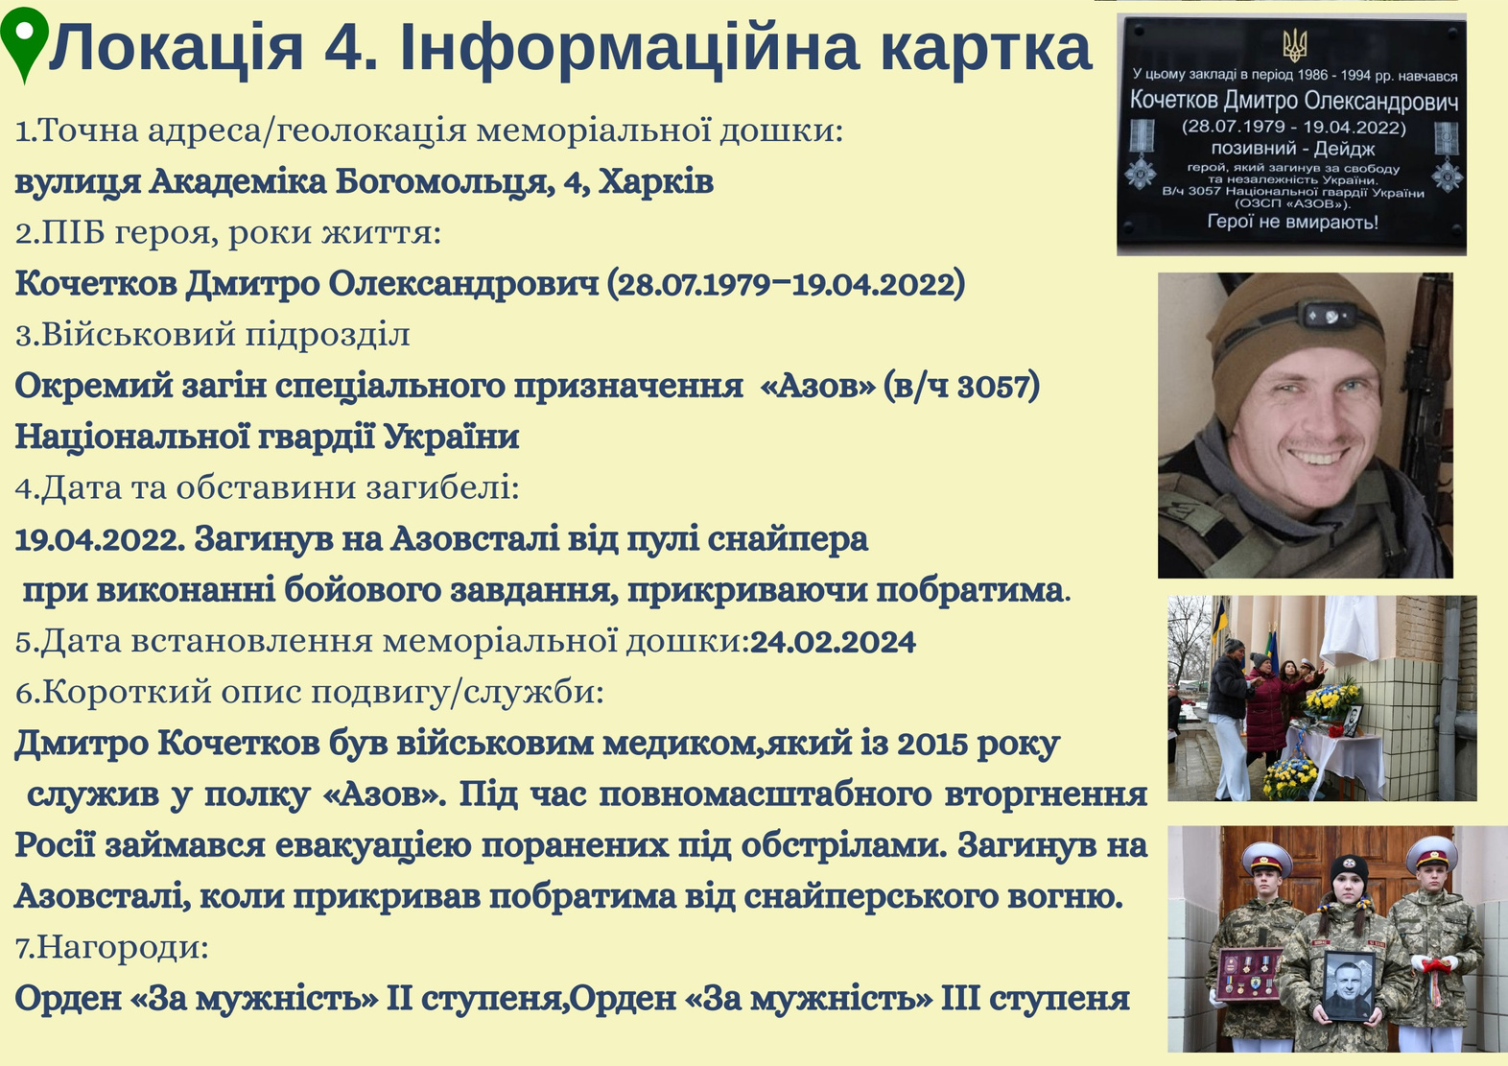
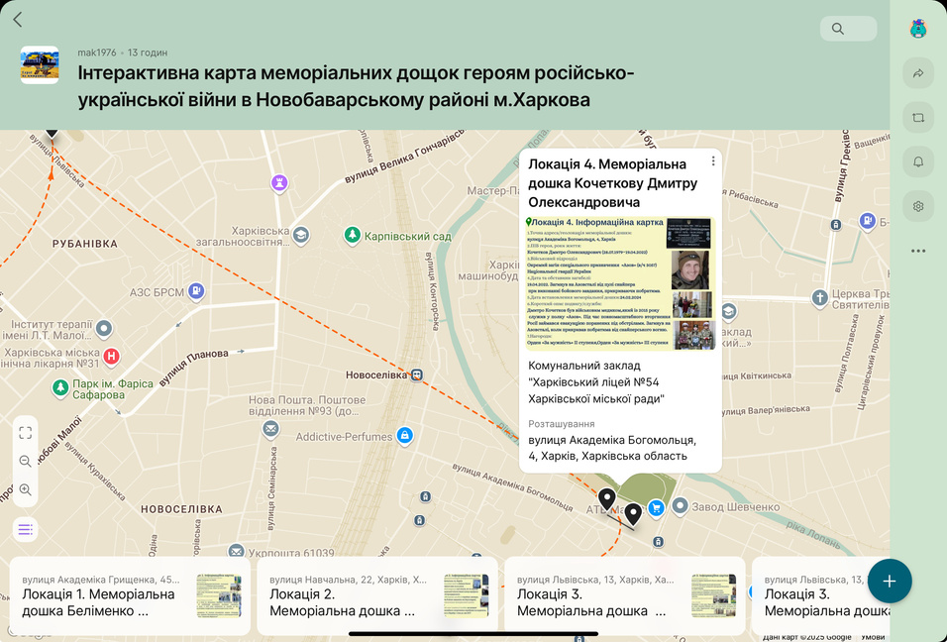
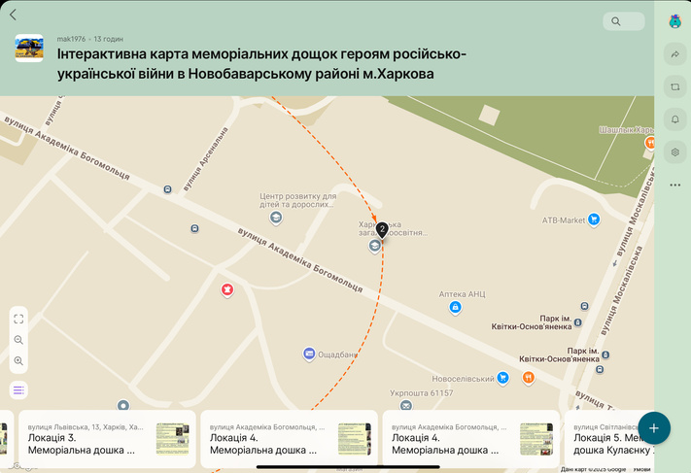
Посилання на інтерактивну карту

Slide 12
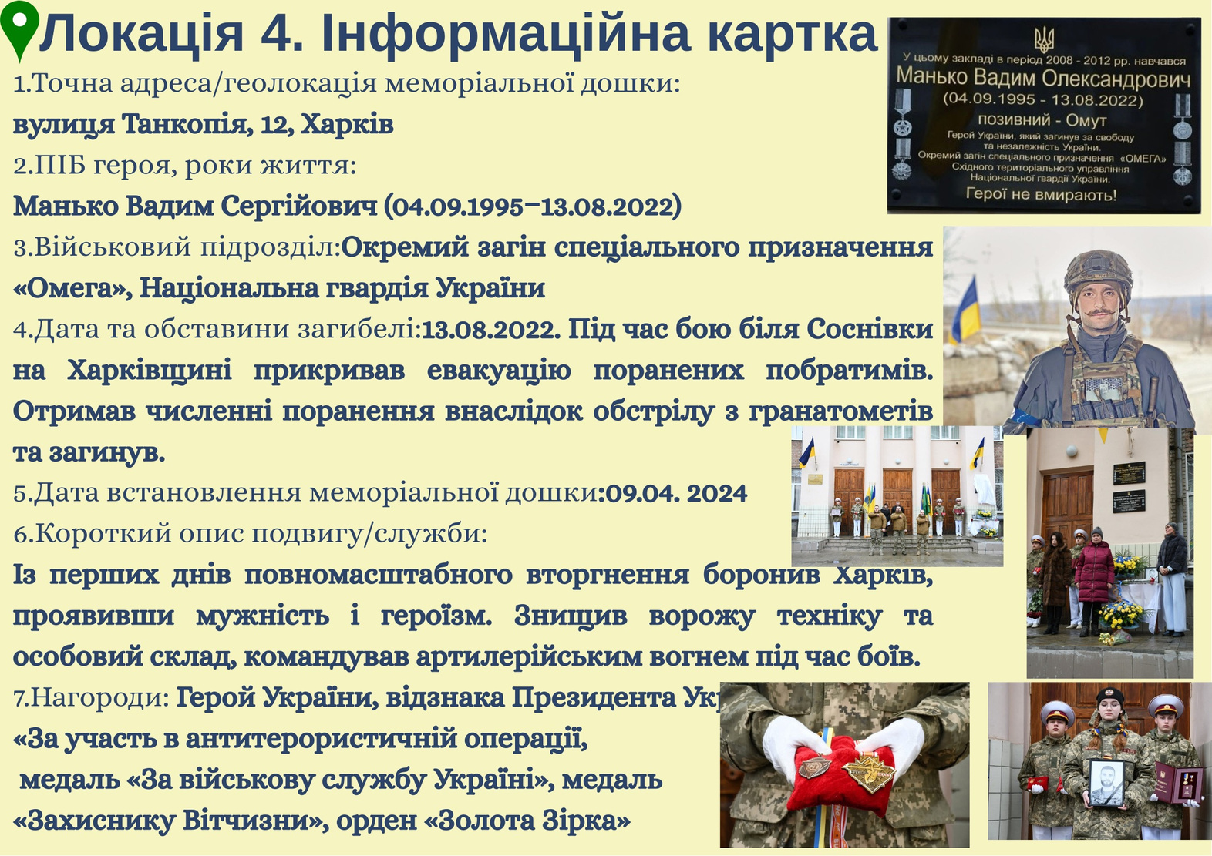
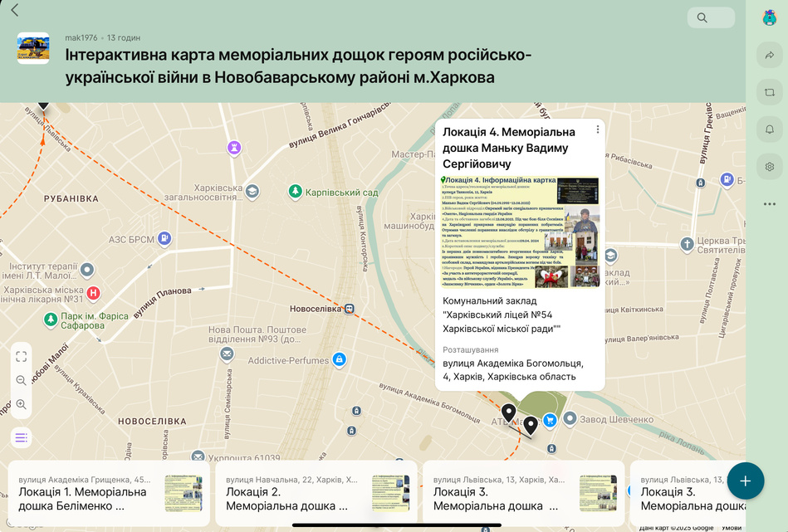
Посилання на інтерактивну карту

Slide 13
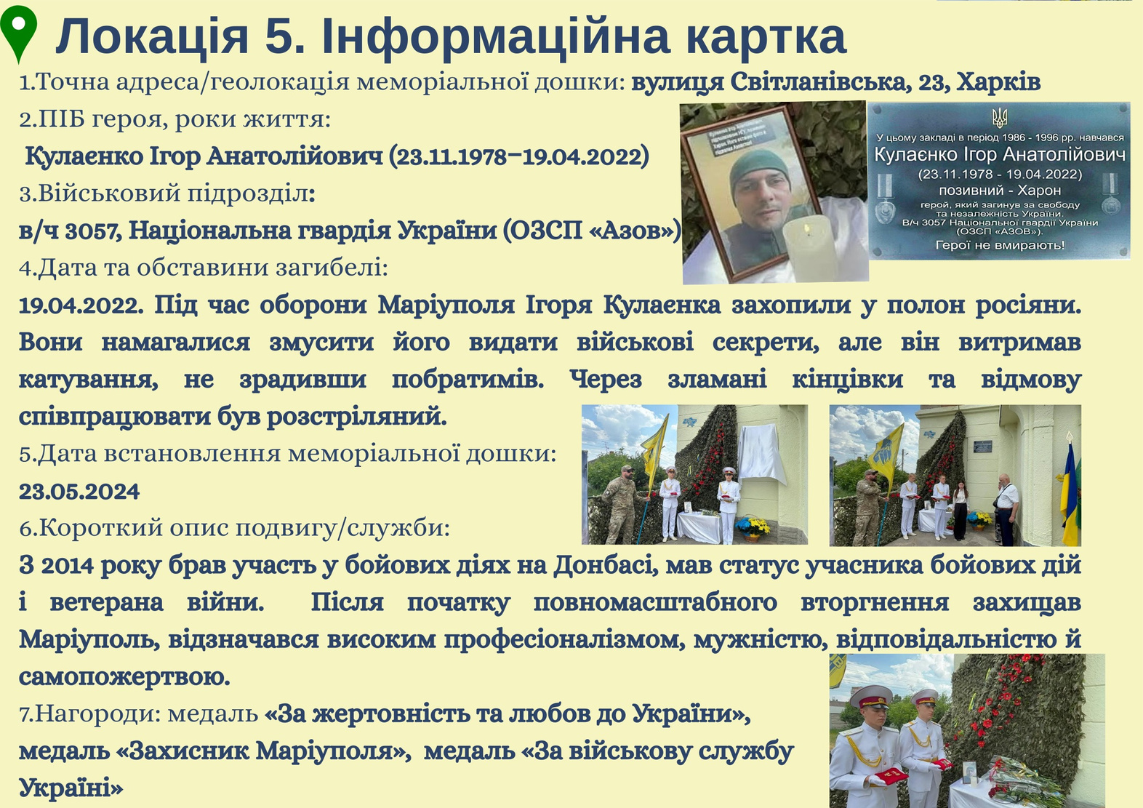
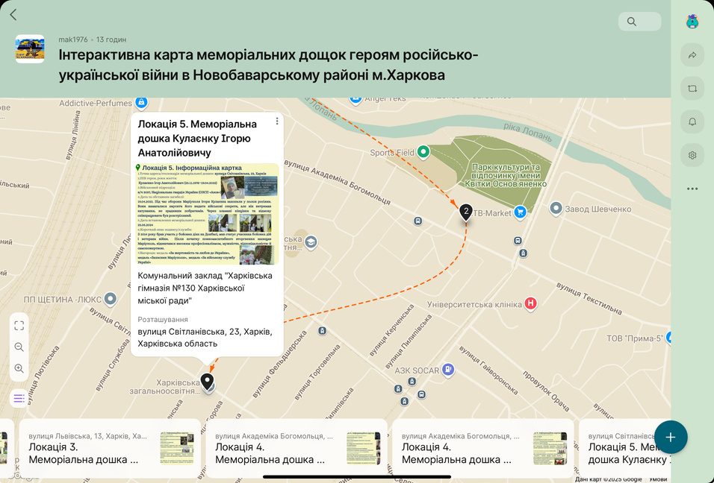
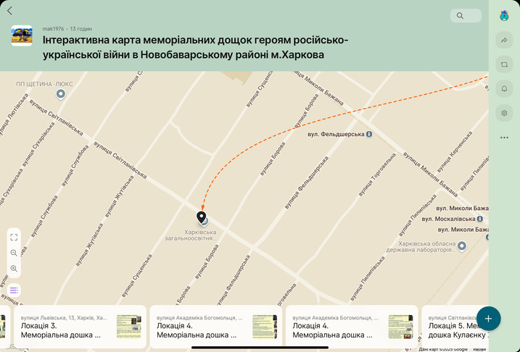
Посилання на інтерактивну карту

Slide 14
Методичні рекомендації з використання інтерактивної карти в освітньому процесі:
1. Використання в рамках вивчення історії України, географії, інформатики, предмету "Захист України"
2.Організовувати віртуальні екскурсії в рамках заходів до Дня Захисників і Захисниць України, Дня памʼяті Захисників України, Дня памʼяті Героїв.
3. Поширення інформації про проєкт через діяльність районної дитячо-юнацької організації "На хвилі"
4. Розширення географії на інші райони Харкова через діяльність міської дитячо-юнацької організації.
Висновки:
У результаті проведеного дослідження було створено інтерактивну карту меморіальних дошок, присвячених героям російсько-української війни у Новобаварському районі міста Харкова. Проєкт дозволив систематизувати інформацію про загиблих захисників України та увічнити їхню пам'ять у зручному цифровому форматі, доступному для широкого кола користувачів. Реалізація проєкту сприяє патріотичному вихованню молоді, поширенню знань про сучасних героїв України та формуванню поваги до захисників територіальної цілісності держави.

Slide 15
Використані джерела:
1.https://mva.gov.ua/storage/app/sites/1/uploaded-files/_%D0%BC%D0%B5%D0%BC_%D0%B4%D0%BE%D1%88%D0%BA%D0%B8.pdf
2.https://www.ukrinform.ua/rubric-ato/3859950-pamati-nacgvardijca-vadima-manka-pozivnij-omut.html
3.https://uk.m.wikipedia.org/wiki/%D0%9A%D0%BE%D1%87%D0%B5%D1%82%D0%BA%D0%BE%D0%B2_%D0%94%D0%BC%D0%B8%D1%82%D1%80%D0%BE_%D0%9E%D0%BB%D0%B5%D0%BA%D1%81%D0%B0%D0%BD%D0%B4%D1%80%D0%BE%D0%B2%D0%B8%D1%87
4.https://www.facebook.com/share/p/1FLW4Hk9B1/
5.https://mevorydoskikharkov.blogspot.com/2025/02/blog-post_71.html#more
6.https://www.facebook.com/share/p/1BxtU28LXA/
7.https://www.facebook.com/share/p/1DJwWEwhAk/
8.https://www.facebook.com/share/18XtwQjFgh/
9.https://www.facebook.com/share/1FjH94WzXN/

